Slide 1
FUNCIÓN DELTA –DEFINICION PROPIEDADES
irlamn@uni.edu.pe

Slide 2
INTRODUCCION A LA TEORIA DE DISTRIBUCIONES MEDIANTE LAS FUNCIONES DE PRUEBA

Slide 5
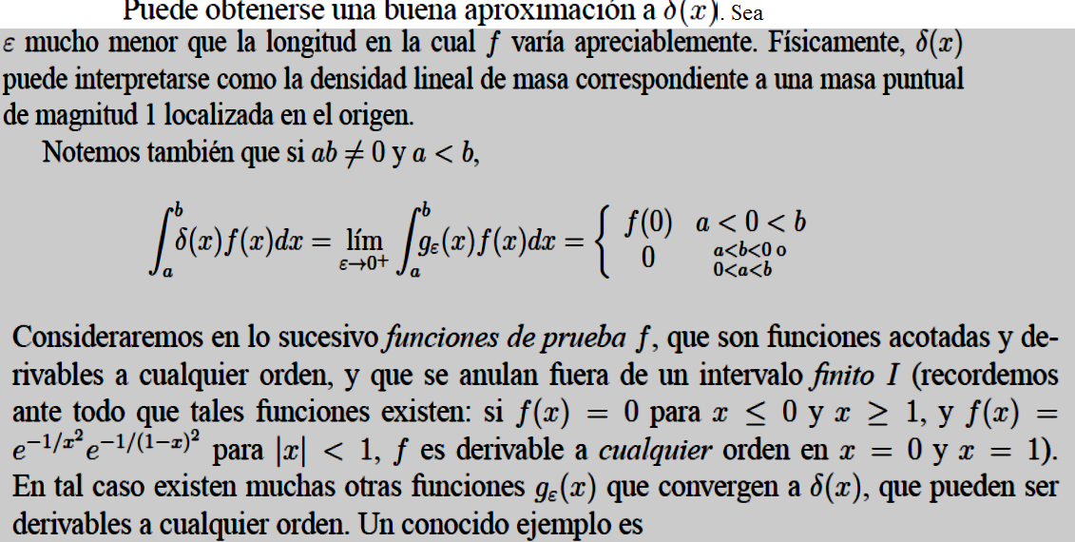

Slide 6
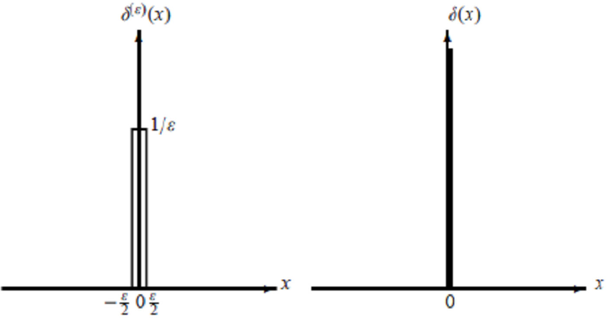
La función delta δ (x) está definida por lím _{ε → 0} δ ^{(ε)} (x).

Slide 7
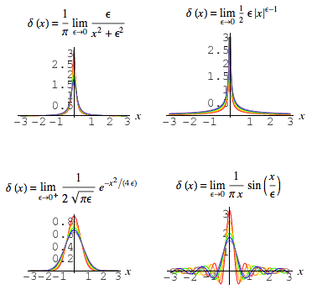
Aproximación de la función Delta de Dirac

Slide 11
Propiedades (ver aquí)
https://www.youtube.com/watch?v=bq3uxH7op18
Otro ejemplo muy utilizado es también

Slide 16
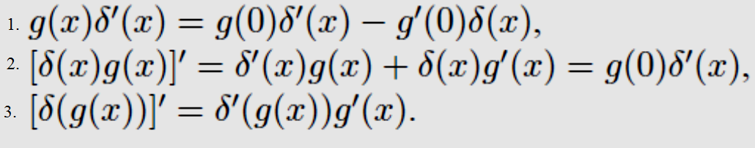
Ejercicios: Probar que
4. Dada la función de Heaviside

